Slide 1

格与布尔代数
1
格的概念
1.1
用偏序集定义的格
1.2
用代数系统定义的格
2
特殊格
3
布尔代数
4
布尔表达式(不讲)

Slide 2
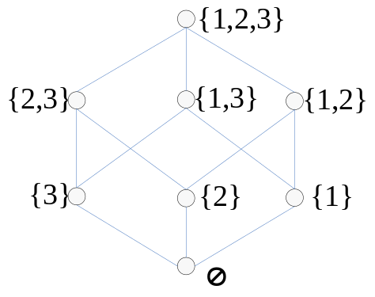
布尔代数
定义1：一个有补分配格称为布尔格。
例： <P(S), ⊆>是一个布尔格。
定义2：设<A,∨,∧, - >是由布尔格<A, ≤ >所诱导的代数系统，则称<A,∨,∧, - >是布尔代数， -是求补元的运算。
若A有限，则称<A,∨,∧, - >是有限布尔代数。
如<P(A), ⊆>诱导的代数系统< P(A), ∪, ∩, ~ >，
∀S∈P(A)，~ 表示S对A的补运算，即A-S。
定理1：对于布尔代数中任意两个元素 a, b，必定有
(1) ( a ) = a， (2) a∨b = a∧b ， (3) a∧b = a∨b

Slide 3
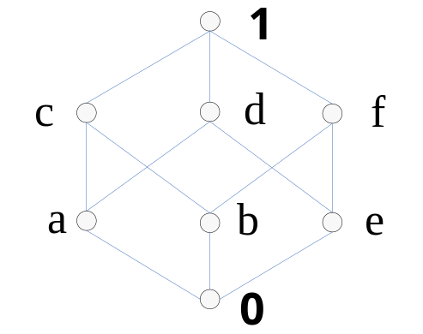
定义3：设<A,∨₁,∧₁, - > 和<B,∨₂,∧₂, ~ >是两个布尔代数，如果存在A到B的双射 f，对于∀a,b∈A，有 f (a∨₁b) = f (a) ∨₂ f (b) f (a∧₁b) = f (a) ∧₂ f (b) f ( a ) = f (a)
则称<A,∨₁,∧₁, - >和<B,∨₂,∧₂, - >同构。
布尔代数
∼
定义4：设<A, ≤ >是格，且具有全下界0，
如果元素a盖住0，则称元素a为原子。
例：右图中 d、e是原子
a
b
g
c
f
d
e
0

Slide 4
定理2：设<A, ≤ >是一个具有全下界0的有限格，则对于任何一个非零元素b，至少存在一个原子a，使得a ≤ b。
有限布尔代数的性质
证明：若b本身就是一个原子，则b ≤ b，得证。
若b不是原子，肯定存在b₁，使得0 ≤ b₁ ≤ b，
若b₁是原子，则定理得证；
否则，若b₁不是原子，则必存在b₂，使得0 ≤ b₂ ≤ b₁ ≤ b
∵<A, ≤>是一个有全下界的有限格，
∴通过有限的步骤，总可找到一个原子b_{i}，使得
0 ≤ b_{i} ≤ ... ≤ b₂ ≤ b₁ ≤ b，
它是<A, ≤>中的一条链，其中b_{i}是原子，且b_{i} ≤ b。

Slide 5
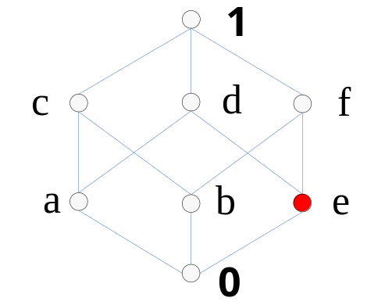
引理1：在一个布尔格中，b ∧ c = 0 当且仅当 b ≤ c。
格与布尔代数
证明：(1) 若b∧c = 0
∵0∨c = c
∴ (b ∧ c) ∨ c = c
(b ∨ c) ∧( c ∨ c) = c
(b ∨ c) ∧1 = c，即(b∧1)∨(c∧1)= b∨c = c
∴ b ≤ c
布尔格
(2) 若b ≤ c，则 b = b∧c
b∧c = ( b∧c ) ∧ c
= b∧( c ∧ c )
= b∧0 = 0

Slide 6
引理2：设<A,∨,∧, - >是一个有限布尔代数，若b是A中任意非零元素，a₁,a₂,……,a_{k}是A中满足 a _{j} ≤b的所有原子( j = 1,2,…,k)，则 b = a₁∨a₂∨... ∨a_{k}，且这是将 b 表示为原子的并的唯一形式。
格与布尔代数
证明：（1）记a₁∨a₂∨... ∨a_{k} =c, 证 b=c
∵ a _{j} ≤ b ( j = 1,2,…,k)，∴c ≤ b，
假设b∧c ≠0，由定理2，必有一个原子a，使得a ≤ b ∧ c
∵ b ∧ c ≤b，b∧c ≤ c，由传递性得 a ≤ b，a ≤ c，
布尔格
∵ a ≤b且a是原子，由已知得a必是 a₁,a₂,……,a_{k}中的一个，
∴a ≤ c ，又∵a ≤ c， ∴a ≤ c ∧ c，即 a ≤ 0，
这与a是原子相矛盾， ∴假设错
∴b ∧ c = 0，由引理1得： b≤c
∴b=c，即：b= a₁∨a₂∨... ∨a_{k}

Slide 7
格与布尔代数
证明(2)：设b的另一种表示形式为 b = a_{j1}∨a_{j2}∨... ∨a_{jt}
其中a_{j1},a_{j2},……,a_{jt}是A中原子。∵b是 a_{j1},a_{j2},……,a_{jt} 的最小上界，
∴有a_{j1}≤b, a_{j2}≤b,…,a_{jt}≤b，而a₁,a₂,……,a_{k}是A中满足 a _{j} ≤b的所有原子，
{a_{j1},a_{j2},…,a_{jt}}是{a₁,a₂,…,a_{k}}的子集，即 |{a_{j1},a_{j2},…,a_{jt}}|<=|{a₁,a₂,…,a_{k}}|，
即：t ≤ k。(下面证 t < k 是不可能的)
若 t < k，则在 a₁,a₂,……,a_{k}中必有a_{j0}且 a_{j0}≠ a_{jL} (1 ≤L ≤t)
a_{j0}∧b= a_{j0}∧(a_{j1}∨a_{j2}∨... ∨a_{jt})= a_{j0}∧(a₁∨a₂∨... ∨a_{k})
即(a_{j0}∧a_{j1}) ∨ (a_{j0}∧a_{j2}) ∨ …... ∨(a_{j0}∧a_{jt})
= (a_{j0}∧a₁) ∨(a_{j0}∧a₂) ∨ …... ∨(a_{j0}∧a_{j0}) ∨ …... ∨(a_{j0}∧a_{k})
∵等式左边各项全零，右边除(a_{j0}∧a_{j0})=a_{j0}外，其它项全零
∴ 0 = a_{j0} ，与a_{j0}是原子矛盾， ∴只能有 t = k
∴ b 表示为原子并的形式只能是 b = a₁∨a₂∨... ∨a_{k}

Slide 8
引理3：在一个布尔格<A, ≤ >中，对A中的任意一个原子a和另一个非零元素b，a ≤ b 和 a ≤ b 两式中有且仅有一个成立。
格与布尔代数
证明：(1) 证两式不能同时成立
若两式同时成立，即a ≤ b且a ≤ b ，
则有a ≤ b ∧ b=0，与a是原子矛盾。
(2)证两式中总有一个成立
∵ a∧b ≤ a，而a是原子，∴只可能有 a∧b = 0 或 a∧b = a
若a∧b = 0，则 a∧( b ) = 0，由引理1得：a ≤ b
若a∧b = a，则a ≤ b

Slide 9
定理3 ( Stone表示定理 ) ：
设<A,∨,∧, - >是由有限布尔格<A, ≤>所诱导的一个有限布尔代数，S是布尔格<A, ≤>中的所有原子的集合，则
< A,∨,∧, - >和< P(S),∪,∩, ~ >同构。
格与布尔代数
推论1：有限布尔格的元素个数必定等于2^{n}，其中n是该布尔格中
所有原子的个数。
推论2：任何一个具有2^{n}个元素的有限布尔格之间都是同构的。
两个格
同构

Slide 10

作业
认真看书和PPT！

